Slide 1
Introduccion a WxHaskell
San Simon Haskell Hackathone
Carlos Gomez
carliros.g@gmail.com
Abril, 2011

Slide 2
La Consola
[carlos@cathrina src]$ ghci Semantica.hs
GHCi, version 6.12.3: http://www.haskell.org/ghc/
[1 of 3] Compiling Estructura( Estructura.hs, interpreted )
[2 of 3] Compiling Core ( Core.hs, interpreted )
[3 of 3] Compiling Semantica ( Semantica.hs, interpreted )
Ok, modules loaded: Semantica, Estructura, Core.
*Semantica> readHLista "../db"
[Nombre_Completo : Daniel Rocha
Universidad : Umss
Correo_Electronico : to.danielrp@gmail.com
........
*Semantica> let hlista = it
*Semantica> mostrar nombres hlista
Daniel Rocha
Daniel Saguez Tezanos Pinto
Carlos Gomez
........

Slide 3
WxHaskell al rescate
WxHaskell nos permite tener
interfaces graficas en Haskell

Slide 4
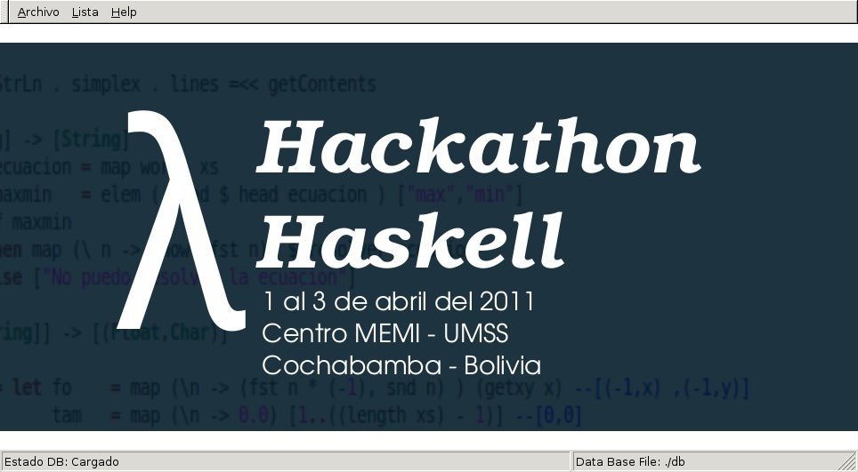
WxHaskell al rescate

Slide 5
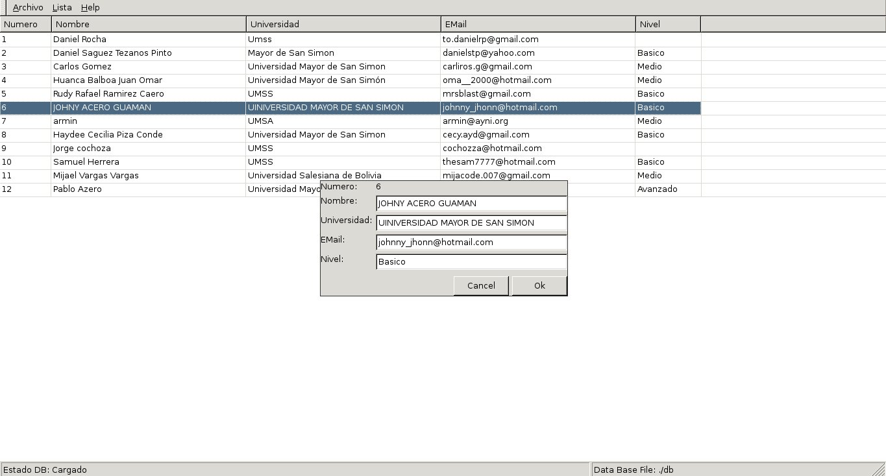
WxHaskell al rescate

Slide 6
¿Que es WxHaskell?
Es una libreria Grafica para Interfaces de Usuario (GUI) para Haskell

Slide 7
Mas detalles de WxHaskell?
Es portable: unix, linux, window
Esta en base a wxWidgets (version 2.8)
En linux esta sobre GTK
Su estructura:
      wx
      wxcore
      wxwidgets
      ~GTK

Slide 8
WxWidgets?
Libreria GUI para C++
Portable o multi plataforma
Varias extenciones: WxHTML, WxDB, Wx...
...
WxWidgets + C++ ~= WxHaskell + Haskell

Slide 9

Hola Mundo WxHaskell
module Main where
import Graphics.UI.WX
main :: IO ()
main = start hello
hello :: IO ()
hello
= do frame [ text := "Titulo Ventana"
, layout := floatCenter
$ label "Hola Mundo WxHaskell"]
return ()

Slide 10
Que podemos hacer ?
Podemos hace varias cosas, ejemplo:
  Mostrar imagenes, html
  Usar casi todos sus Widgets Controls
    StaticText Panel Frame
    ScrrolledWindow Dialogs Events
    Variables Layouts Button
    CheckBox Choice ComboBox
    ListBox RadioBox Spin Control
    .........

Slide 11
Un ejemplo Didactico?
Desarrollemos un GUI para administrar
La lista de inscritos al Hackathone.

Slide 12
Los modulos de WxHaskell
Para usar wxHaskell debes almenos importar el modulo principal de wxHaskell en modulo Main:
import Graphics.UI.WX
Si quieres puedes importar el Core de WxHaskell para disponer de mas funcionalidad:
import Graphics.UI.WXCore

Slide 13
La funcion principal y el bucle
Como cualquier otra libreria GUI, necesitamos un bucle para que nuestro programa no se cierre una ves que lo ejecutamos.
La funcion “start” se encarga de iniciar WxHaskell y llevarlo al bucle:
main :: IO()
main = start gui

Slide 14
Frames de WxHaskell
Un frame es la ventana padre o principal o root.
Usaremos un Frame para la ventana principal de nuestro programa:
gui :: IO()
gui = do f <- frame [text := "Hackathone"]
“frame” es el contructor de Frames, recibe una lista de propiedades.
La propiedad “text” es el titulo del Frame.

Slide 15
Menus en las Ventanas
El panel de menus se crea con “menuPane”, donde la propiedad “text” es el nombre del menu.
Los menus se añaden con la propiedad “menuBar” de Frame.
do frame <- frame [text := "Demo"]
file <- menuPane [text := "&File"]
mclose <- menuItem
file
[text := "&Close\tCtrl+C"]
set frame [menuBar := [file]

Slide 16
Botones en las Ventanas
Se crean con la funcion “button”
Reciben la ventana padre donde se colocara.
Su nombre debe estar en la propiedad “texto” del boton
cancel <- button
panel
[text := "Cancel"]
ok <- button
panel
[text := "Ok"]

Slide 17
Layout de una Ventana
Podemos acomodar los elementos de un frame de forma:
    Manual Usando Layouts
En la forma manual se asignan posiciones
En la forma de layout se utilizan combinadores los cuales son asignados atraves de la propiedad “layout” de Frame:
set f [layout := fill $ widget listBox]
La funcion “widget” pide el layout de cualquier ventana.

Slide 18
Dialogs de una Aplicacion
Los dialogs son ventanas prediseñadas.
Podemos usar para abrir un archivo, seleccionar colores, mostrar mensajes, …
errorDialog parent "error"
"fatal error, please re-install windows"
warningDialog parent "warning" "you need a break"
fileOpenDialog frame True True "Open image"
[("Any file",["*.*"]),("Bitmaps",["*.bmp"])] "" ""
passwordDialog window message caption defaultText
......

Slide 19
Eventos de wxHaskell
Todas las ventanas pueden generar eventos:
  Los botones generan “command”
  Un click genera “click” o su generico “mouse”
  Para dibujar se genera “paint”
  Una tecla presionada genera “key”
  ........
Se pueden capturar los eventos de distintas formas, una de ellas es con la funcion “on”

Slide 20
Eventos de wxHaskell 2
La funcion “on” debe estar en la parte de las propiedades de una Ventana.
Ejemplos:
  set ventana [on click := return ()]
  mabout <- menuAbout
  mhelp
  [on command := infoDialog f
                "About" about]
  … on command := eliminar f lb dbfile
  db lcItem barraFile barraDB

Slide 21
Instalar WxHaskell
Lo primero, instalar wxWidgets
Descargar los paquetes de Hackage.
Forma ~automatica, usando Cabal
cabal install wx
Forma Manual
runhaskell Setup.hs configure
runhaskell Setup.hs build
runhaskell Setup.hs haddock
runhaskell Setup.hs install

Slide 22
Desventajas de WxHaskell
(criterio personal)
No tiene full soporte a wxwidgets
No full soporte para layouts
~Para aplicaciones avanzadas, se necesita conocer wxwidgets, almenos ver la documentacion de wxwidgets y wxhaskell
Problemas en algunas plataformas (mac, window?)

Slide 23
Ventajas de WxHaskell
(criterio personal)
Buena organizacion, su modelo clases vs objetos
No todo es IO
Facil de codificar
Facil de modificar
Codigo comprensible
Tipos de nombre representativos

Slide 24
Referencias
El codigo que he utilizado para ciertas partes de la presentacion: https://github.com/carliros/s2hk
Documentacion de WxHaskell
WxHaskell, A Portable and Concise GUI Library for Haskell, Daan Leijen

Slide 25
Mas preguntas?

